Slide 1

ЖИЛОЙ РАЙОН
«МОЛОДЫЕ УЧЕНЫЕ»
ВУЗ: АКАДЕМИЯ АРХИТЕКТУРЫ И ИСКУССТВ
ЗАКАЗЧИК: АДМИНИСТРАЦИЯ ГОРОДА ТАГАНРОГА
ЗАКАЗНАЯ РАБОТА

Slide 2
ВВОДНАЯ ИНФОРМАЦИЯ
Мы ориентируемся на прогрессивных и целеустремленных молодых специалистов, преимущественно выпускников высших учебных заведений, достигших ступеней бакалавра, магистра или аспиранта, в возрасте от 25 до 35 лет. Испытывающих искренний интерес к науке, стремление находить практическое применение своим знаниям и открытость к сотрудничеству с экспертами.
Заказчик
В соответствии со стратегией развития города Таганрог 2030, стратегией социально-экономического развития Ростовской области Таганрог выделяется в качестве одного из индустриальных полюсов роста – урбанизированные территории с индустриальным типом экономики, характеризующиеся инвестиционной активностью и наличием многопрофильной диверсифицированной промышленностью. Таганрог характеризуется как крупнейший научно-образовательный центр. В соответствии с вышеизложенным существует актуальность развития сопутствующих инфраструктур.
Задача
Разработать архитектурно-планировочную организацию тематического жилого района «Молодые ученые» и архитектурно-пространственной организации одного микрорайона, обеспечивающие включение данного жилого района в структуру города. Создать наилучшие условия труда, быта и отдыха для населения и овладение методикой формирования архитектурно-пространственной и композиционной структуры данных средовых комплексов

Slide 3
01
02
03
04
СОСТАВ ПРОЕКТА
05
ПОЖЕЛАНИЯ И ОГРАНИЧЕНИЯ
В соответствии со стратегией развития города Таганрог 2030 в части Выполнения роли индустриального полюса
роста региона разработать концепцию тематического жилого района, который может стать новой точкой притяжения
разнопланового специалиста.
Схема размещения района в планировочной структуре города. М 1: 10 000, М 1: 25 000, М 1 :50 000
Генеральный план жилого района. М 1:5000
Схема организации транспортного и пешеходного движения жилого района. М 1:10 000
Схема функционального зонирования и культурно-бытового обслуживания жилого района. М 1: 10 000
Генеральный план микрорайона и общественного центра. М 1:1000
06
Макет застройки микрорайона и общественного центра. М 1: 1000
07
Схема организации транспортного и пешеходного движения микрорайона. М 1: 2000
08
Схема функционального зонирования и культурно-бытового обслуживания микрорайона. М 1: 2000
09
Развертка по основной композиционной оси застройки М 1: 500.
10
Основные ТЭП. 3D модели, планы и фасады зданий, видовые изображения, характеризующие архитектуру и благоустройство застройки макрорайона.

Slide 4
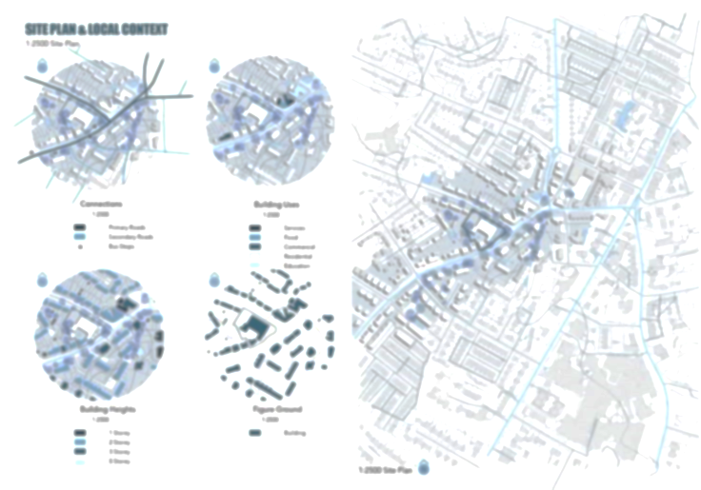
ЗАДАЧА
Разработать модель «адресного» жилого района, опираясь на стратегию развития города «ТАГАНРОГ 2030»
- Решение нехватки рабочих мест или жилья для молодого поколения
- Решение проблемы отсутствия условий для эффективного взаимодействия между наукой, образованием и производством.

Slide 5
РЫНОК
В Таганроге имеются застройщики, которые активно работают над жилыми кварталами и новостройками.
Компания МонтажЖилСтрой таганрог специализируется на застройке жилых многоквартирных кирпичных домов. Их преимуществами являются:
своевременная сдача объектов строительства в эксплуатацию
ведение строительных работ с использованием лицензированного оборудования от надёжных поставщиков
профессионализм исполнителей работ, достигнутый строгим отбором персонала и привлечением специалистов из других регионов
Застройщик «Перспектива» специализируется на постройке жилых многоквартирных домах.
Группа компаний «ЛАД» предлагают квартиры как в высотных домах, так и в малоэтажных коттеджах и таунхаусах. Кроме жилых домов возводят детские сады и школы. Оснащают квартиры автономными котлами и панельными радиаторами.
Компания «ИНТЭК» осуществляет деятельность, направленную на возведение и реализацию жилых комплексов в Таганроге. Это мульти секционные здания с переменной этажностью и комфортабельными квартирами с качественной отделкой и дополнительным оснащением.

Slide 6


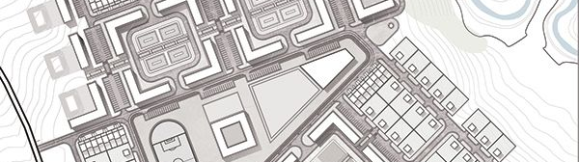

КАК БУДЕТ РЕШАТЬСЯ ПРОБЛЕМА
АНАЛИЗ ТЕРРИТОРИИ
СОЗДАНИЕ ПРОЕКТА Ж.Р.
СОЗДАНИЕ ЛЕНДИНГА
Полноценный анализ выделенной территории, создание схем и разработок на начальной стадии.
Создание карт и планов, планировок и решений, направленных на решение выделенных проблем и задач
Для решения выделенных задач наша команда возьмет под прицел разработку сайта, на котором будущий пользователь сможет легко ориентироваться и удовлетворить свои потребности

Slide 7





НАША КОМАНДА
ЛИДЕР
КРИСТИНА ВОРОТЫНЦЕВА
ДИЗАЙНЕР
СНЕЖАНА
КОСТОРНОВА
АНАЛИТИК
ЛАРИСА
ЦЕГЕЛЬНАЯ
АНАЛИТИК
СОФИЯ
ПОЛЕВСКАЯ
РЕСЁРЧЕР
ВЕРА
КАЗАКОВА

